Slide 1
Цахим сургалтын программ
Кпс-113
Ж.Бат-Эрдэнэ
Улаанбаатар хот
2023 он

Slide 2
Агуулга
Зорилго
Сэдэв сонгосон шалтгаан
Загвар, дизайн
Front-End Back-End
Ашигласан хэл, программ хангамж

Slide 3


Зорилго
Орчин үед мэдээллийн технологи үсрэнгүй хөгжсөн энэ цаг үед мэдээ, мэдээллийг цаг алдалгүй авах боломжтой, тэр дундаа гар утаснаасаа авах

Slide 4

Сэдэв сонгосон шалтгааН
Маш олон сайт, программаас мэдээ, мэдээлэл олж авахад хүндрэлтэй байдаг,
Тиймээс бүх төрлийн мэдээллийг 1 доороос авах боломжтой программыг хийх санаа төрсөн

Slide 5
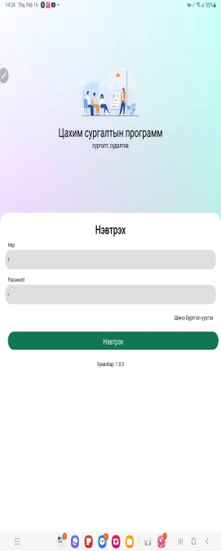
Загвар, дизайн
Загвар дизайны хувьд их энгийн хэрэглэхэд хялбар
Загвараа фигма дээр зурж боловсруулсан

Slide 6
Front-End Back-End
MySQL database
React Native Expo

Slide 7
Ашигласан хэл, программ хангамж
React native js javascript
CSS5

Slide 8
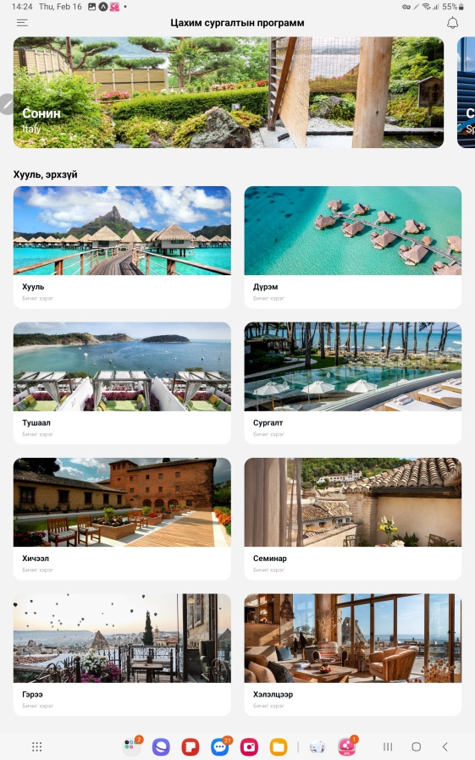

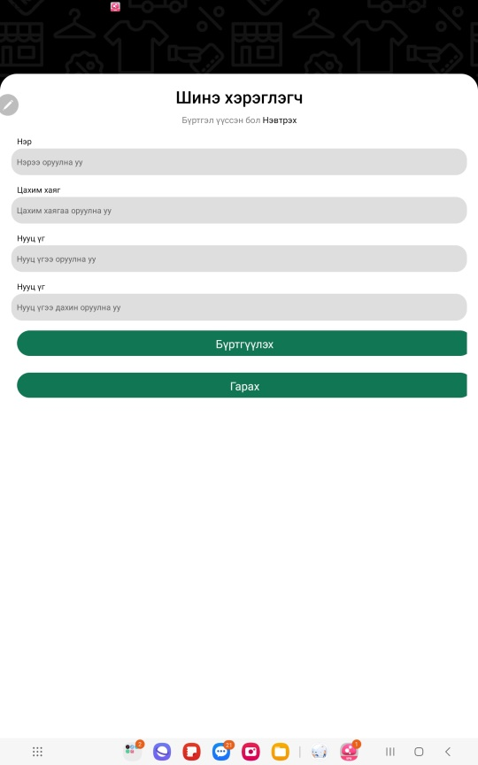

Slide 9
Анхаарал тавьсанд баярлалаа

